Slide 1
CHĂM SÓC HOA,
CÂY CẢNH TRONG CHẬU
( Tiết 2 )

Slide 2

KHỞI ĐỘNG

Slide 3
HÌNH THÀNH KIẾN THỨC, KĨ NĂNG MỚI

Slide 4
Hoạt động 2: Thực hành chăm sóc cây dừa cạn và cây lưỡi hổ trong chậu

Slide 5
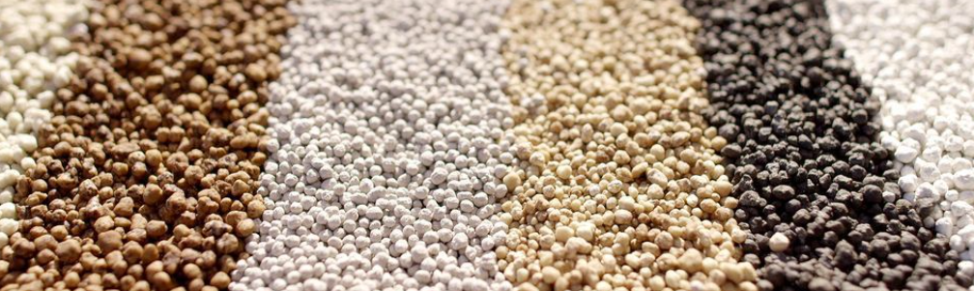
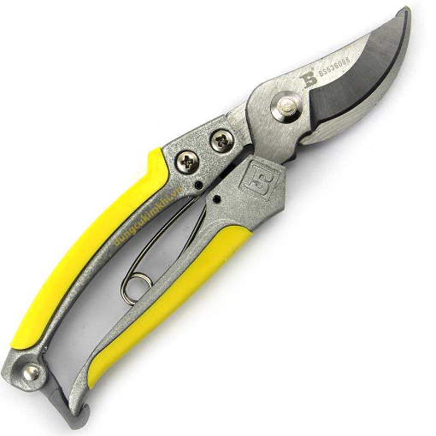
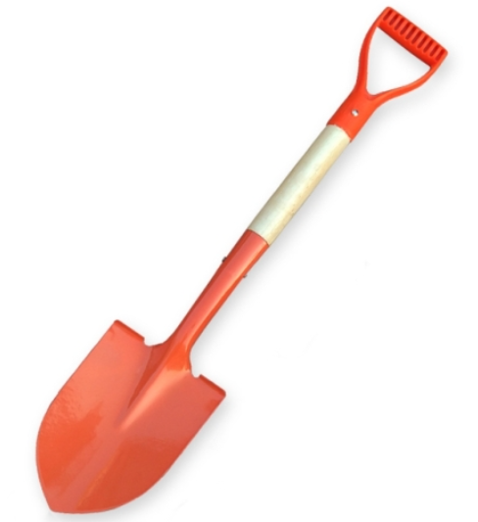
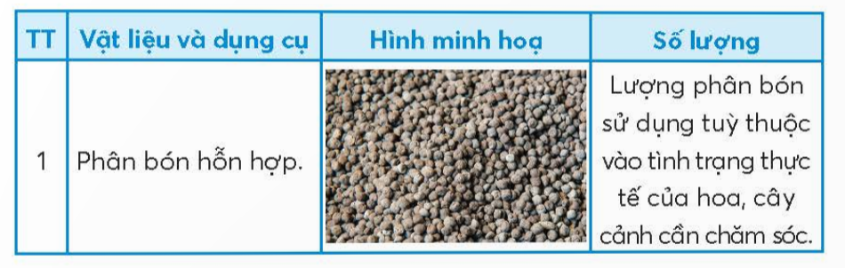
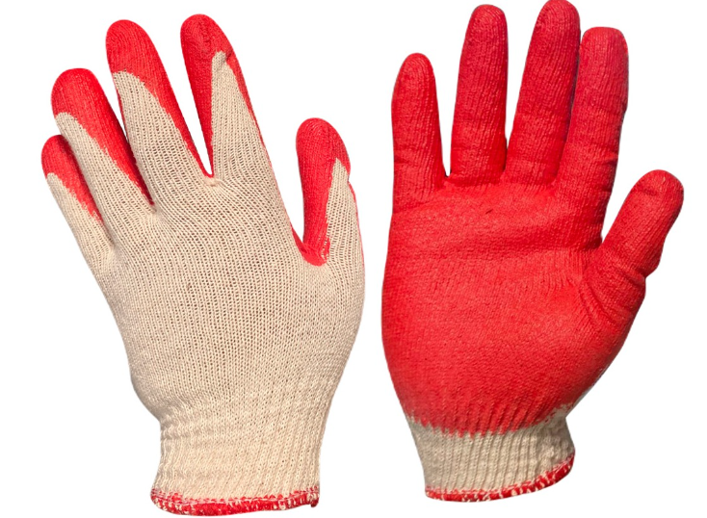
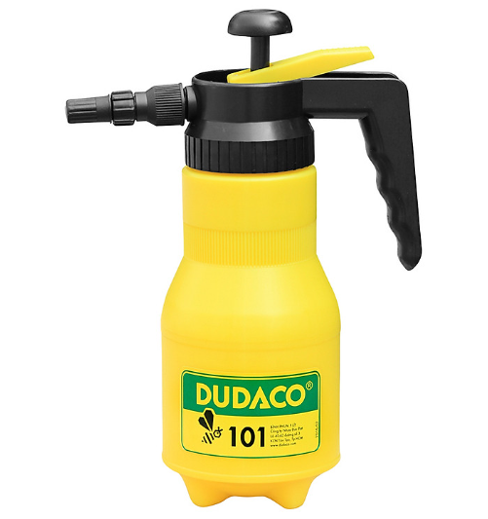
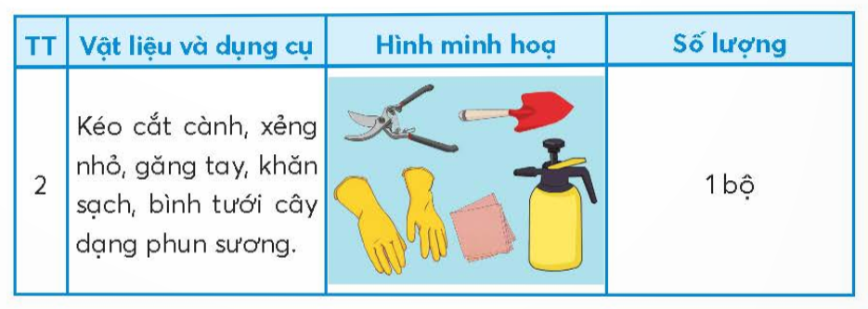
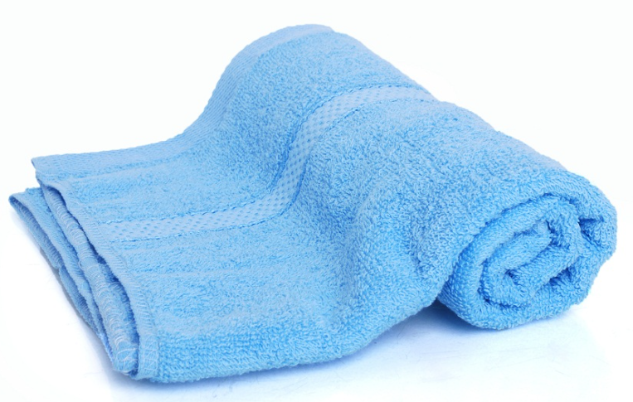
Chuẩn bị vật liệu và dụng cụ

Slide 6
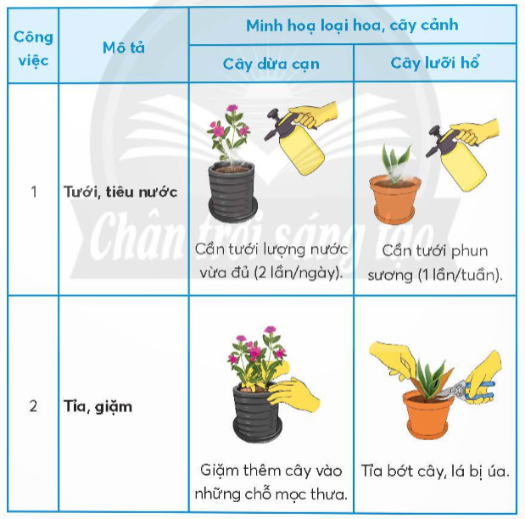
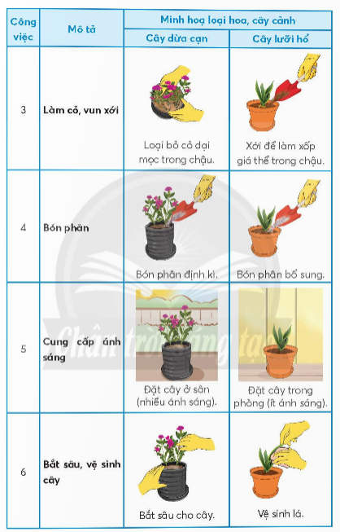
Các công việc chăm sóc cây dừa cạn và cây lưỡi hổ trong chậu

Slide 7
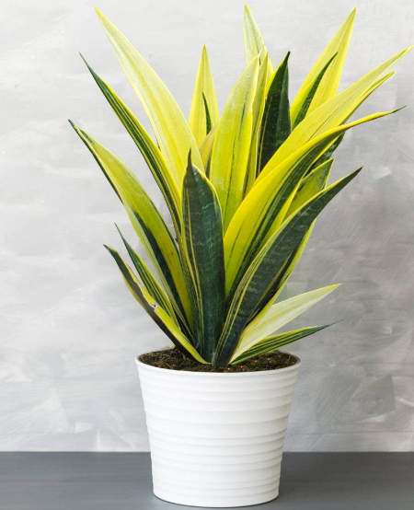
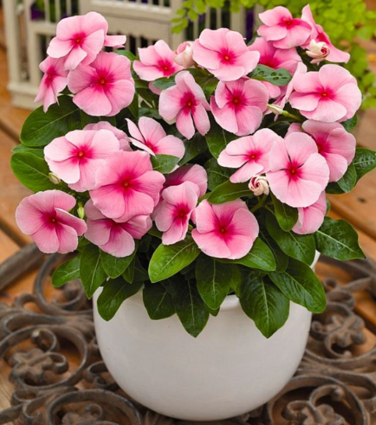
Em hãy cùng các bạn thực hành chăm sóc cây dừa cạn và cây lưỡi hổ trong chậu

